Slide 1
Curso de
Operación y Mantenimiento de Subestaciones Eléctricas
Operación y Mantenimiento de Subestaciones Eléctricas
TEMA: CONTROL, SUPERVISION Y MANTENIMIENTO DE SUBESTACIONES ELECTRICAS
Dr.-Ing. Eduardo Orduña Santo Domingo, Rep. Dominicana 25-27 de Septiembre de 2019

Slide 2
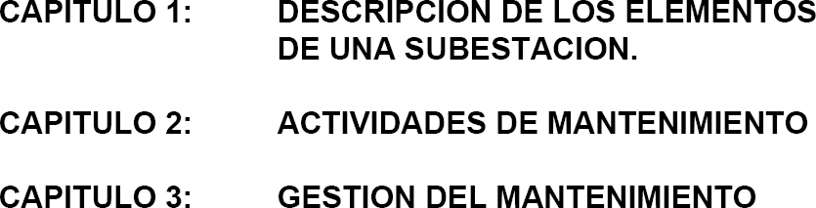
Operación y Mantenimiento de Subestaciones Eléctricas

Slide 3
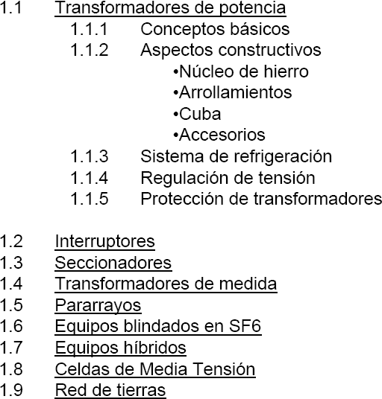
Operación y Mantenimiento de Subestaciones Eléctricas

Slide 4
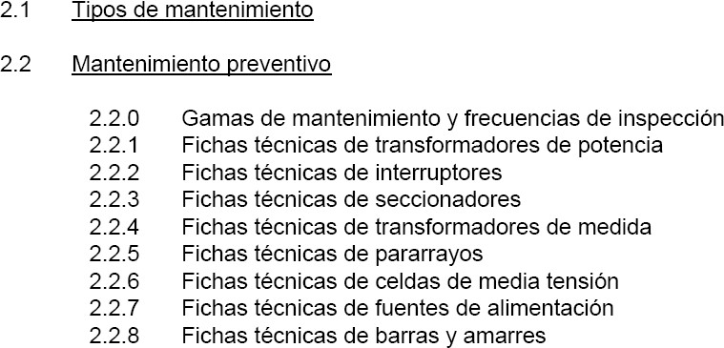
Operación y Mantenimiento de Subestaciones Eléctricas

Slide 5
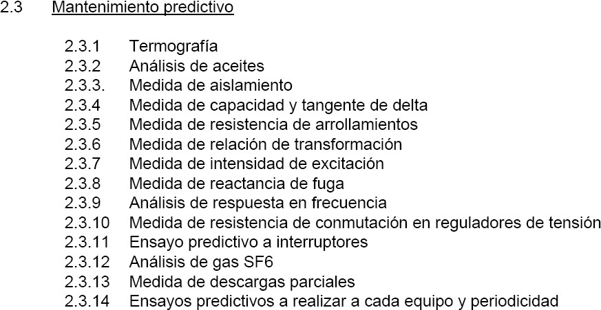
Operación y Mantenimiento de Subestaciones Eléctricas

Slide 6
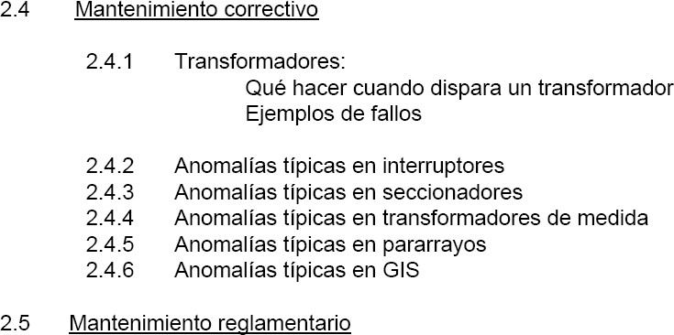
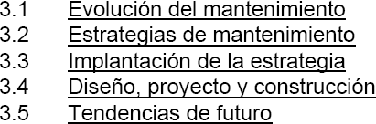
Operación y Mantenimiento de Subestaciones Eléctricas

Slide 7
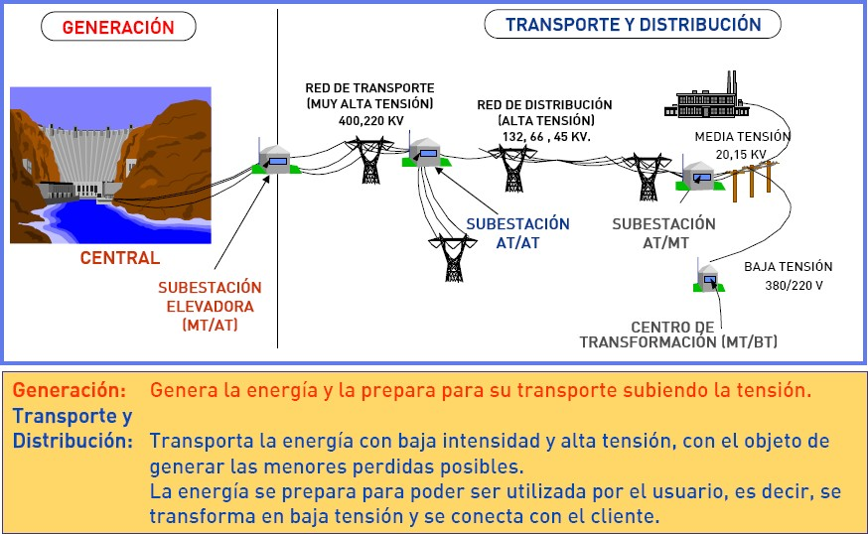
Operación y Mantenimiento de Subestaciones Eléctricas

Slide 8
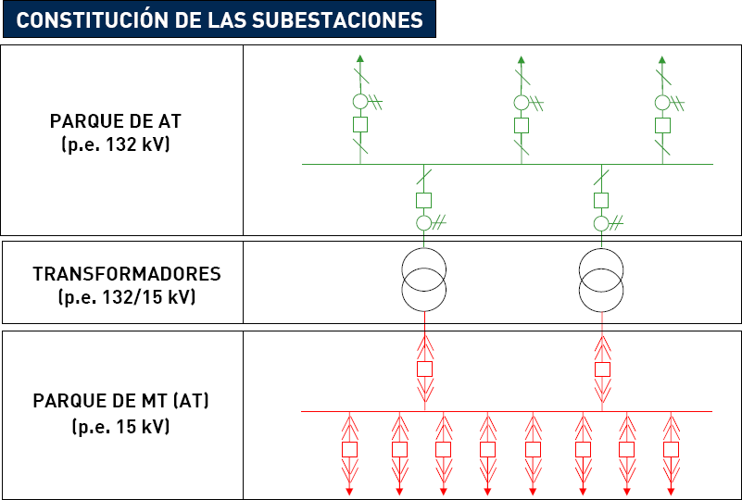
Operación y Mantenimiento de Subestaciones Eléctricas

Slide 9
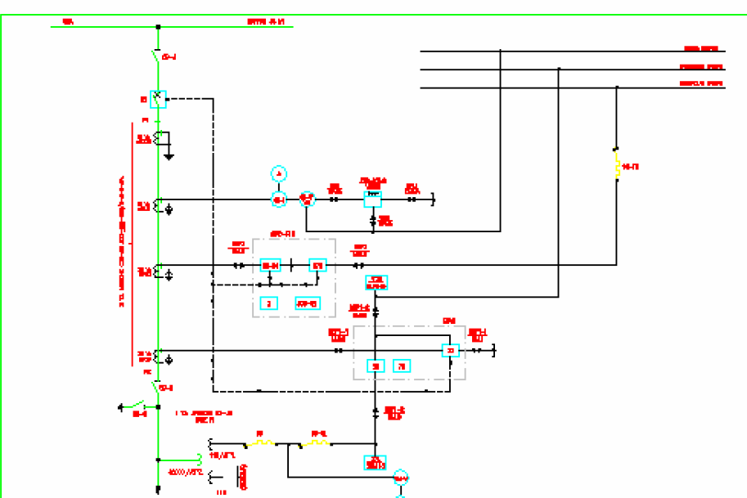
Operación y Mantenimiento de Subestaciones Eléctricas

Slide 10
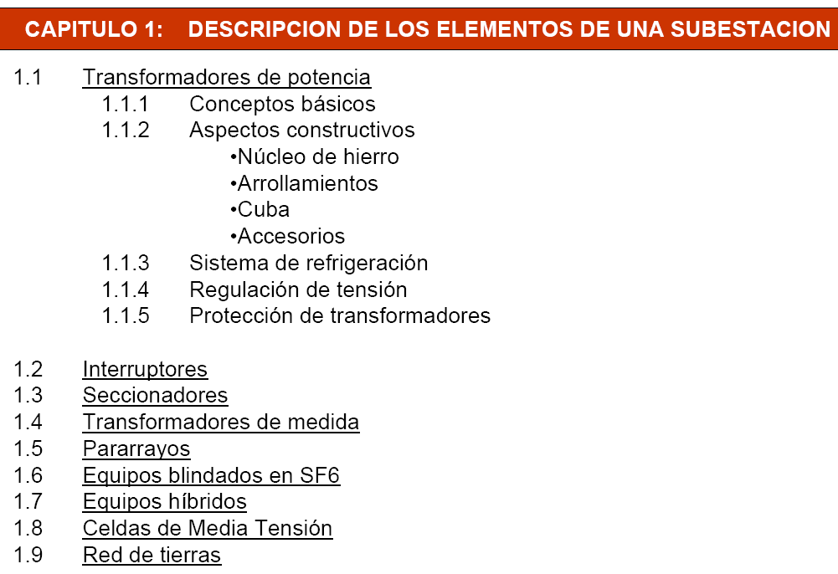
Operación y Mantenimiento de Subestaciones Eléctricas

Slide 11
Operación y Mantenimiento de Subestaciones Eléctricas

Slide 12
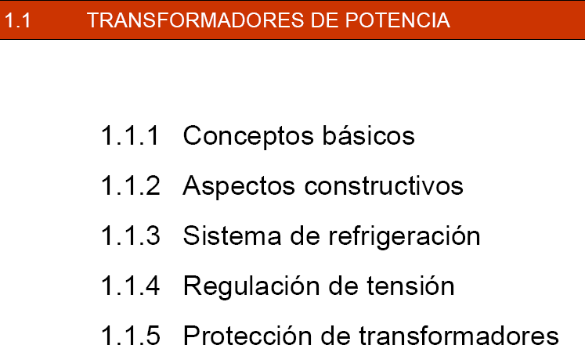
Operación y Mantenimiento de Subestaciones Eléctricas

Slide 13
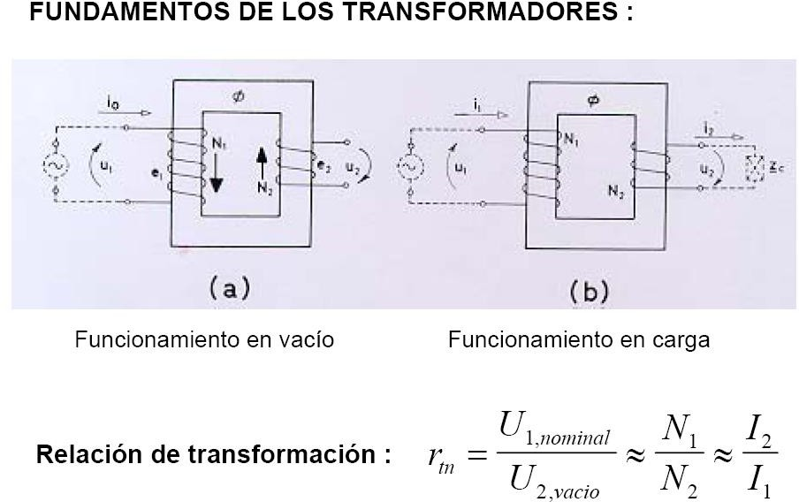
Operación y Mantenimiento de Subestaciones Eléctricas

Slide 14
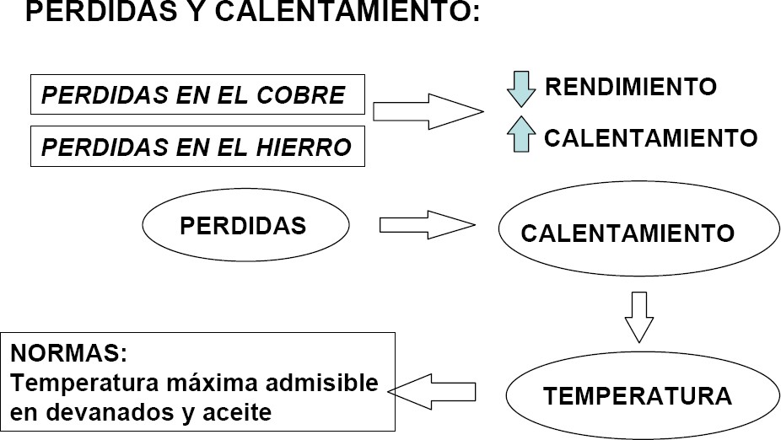
Operación y Mantenimiento de Subestaciones Eléctricas

Slide 15
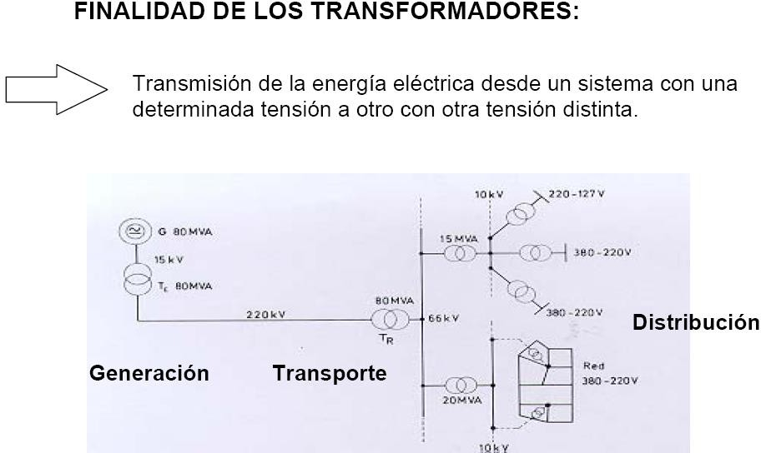
Operación y Mantenimiento de Subestaciones Eléctricas

Slide 16
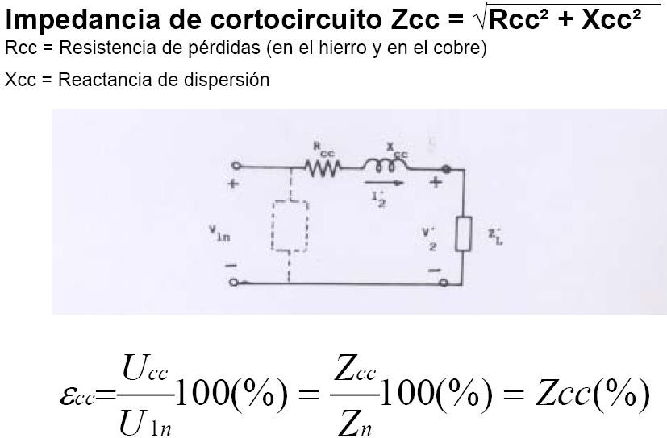
Operación y Mantenimiento de Subestaciones Eléctricas

Slide 17
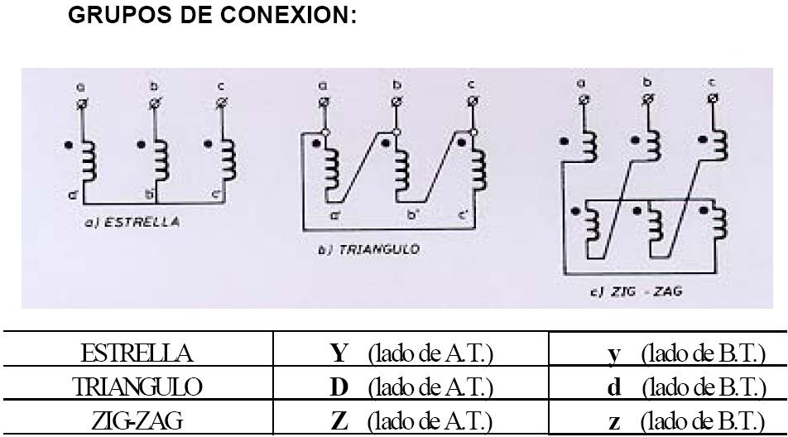
Operación y Mantenimiento de Subestaciones Eléctricas

Slide 18
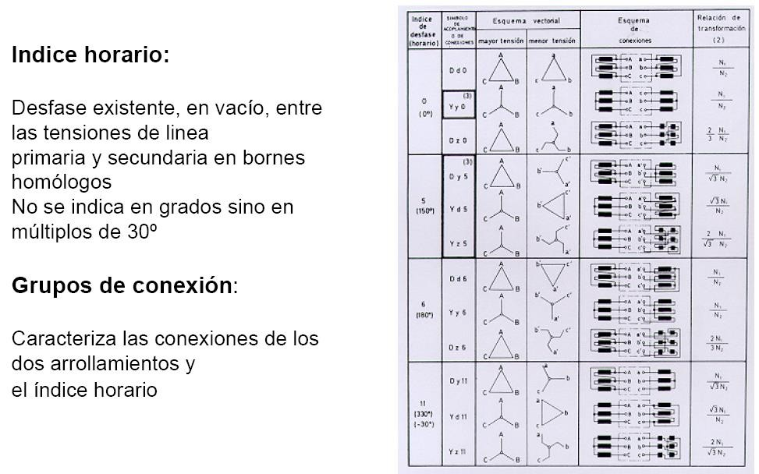
Operación y Mantenimiento de Subestaciones Eléctricas

Slide 19
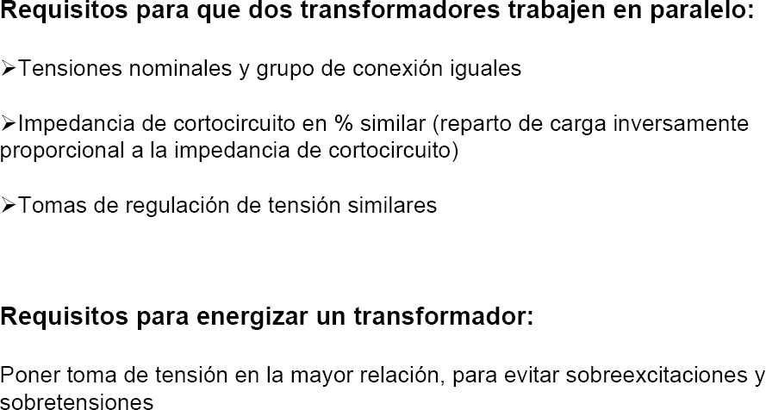
Operación y Mantenimiento de Subestaciones Eléctricas

Slide 20
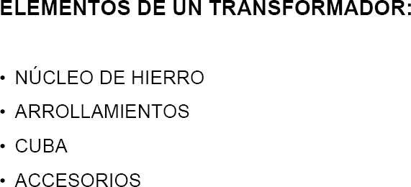
Operación y Mantenimiento de Subestaciones Eléctricas

Slide 21
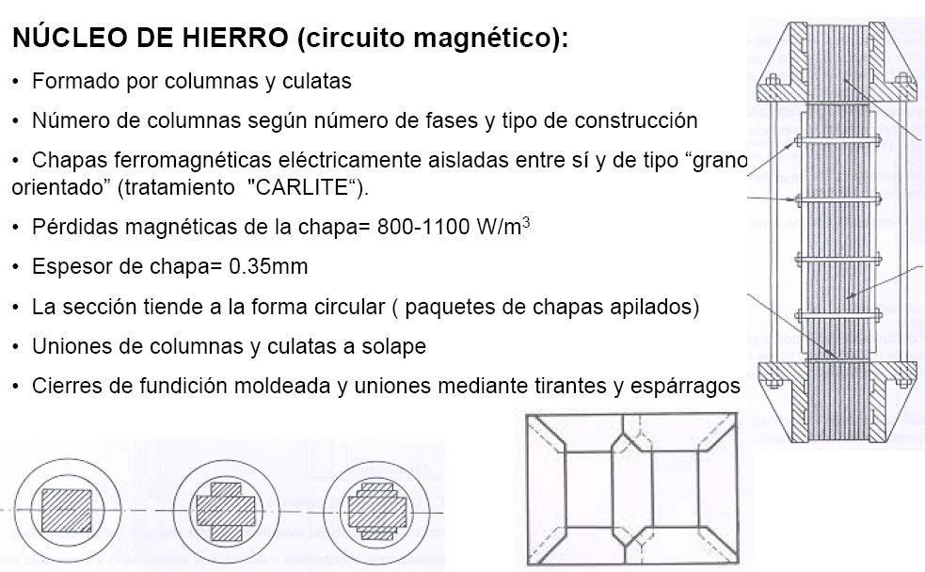
Operación y Mantenimiento de Subestaciones Eléctricas

Slide 22
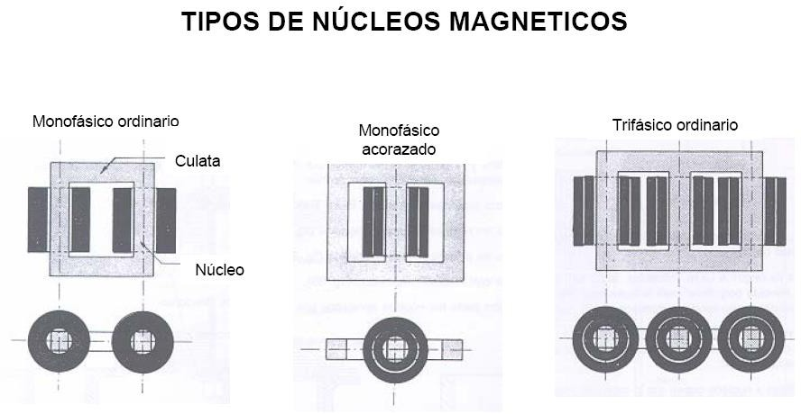
Operación y Mantenimiento de Subestaciones Eléctricas

Slide 23
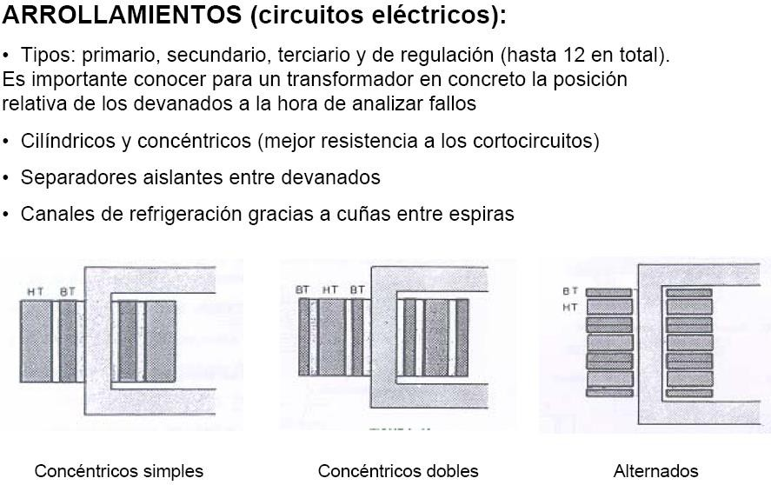
Operación y Mantenimiento de Subestaciones Eléctricas

Slide 24
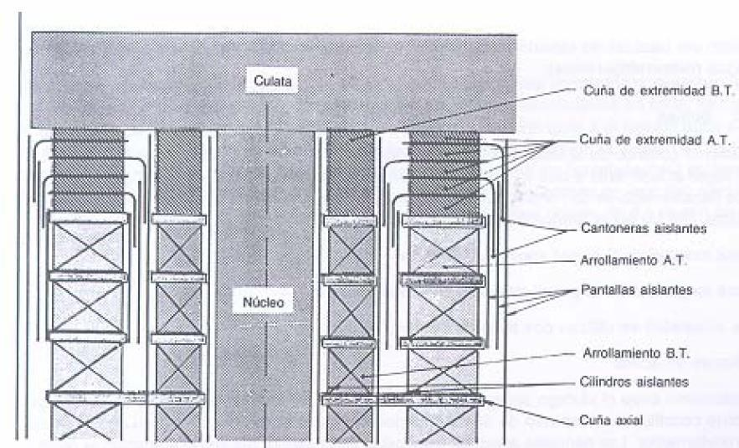
Operación y Mantenimiento de Subestaciones Eléctricas

Slide 25
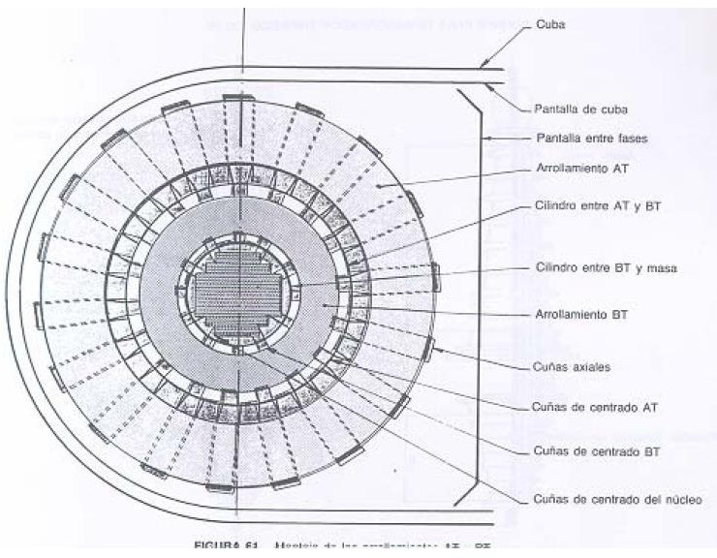
Operación y Mantenimiento de Subestaciones Eléctricas

Slide 26
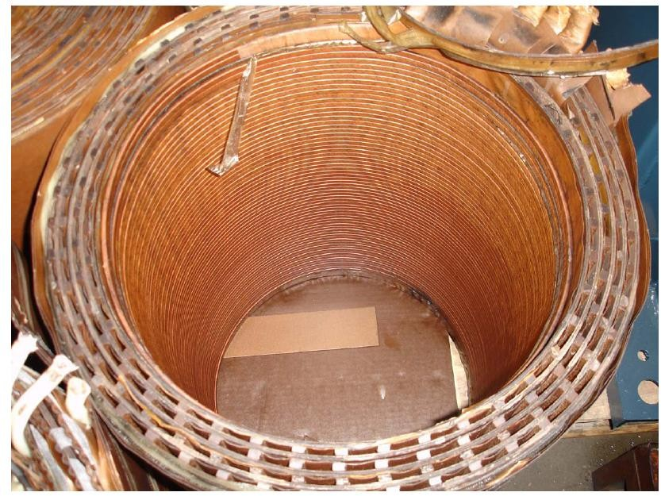
Operación y Mantenimiento de Subestaciones Eléctricas

Slide 27
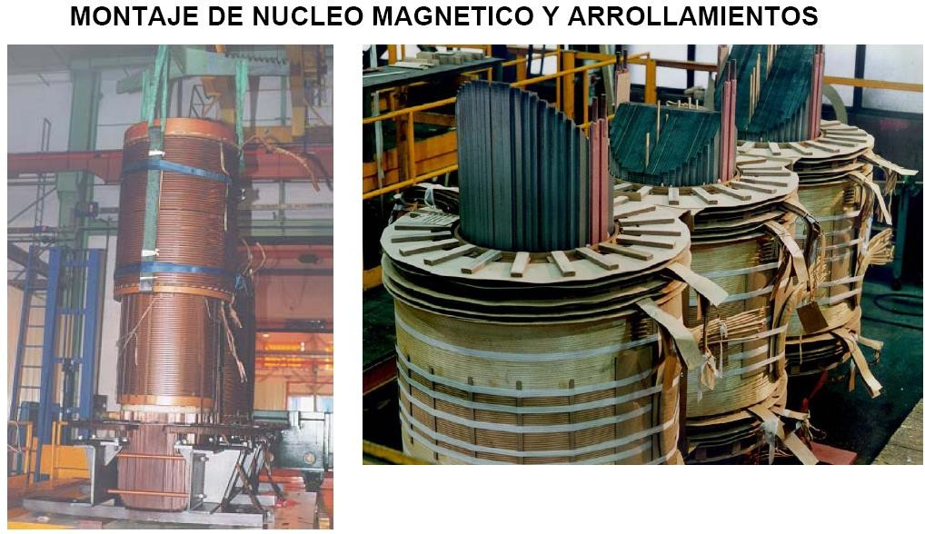
Operación y Mantenimiento de Subestaciones Eléctricas

Slide 28
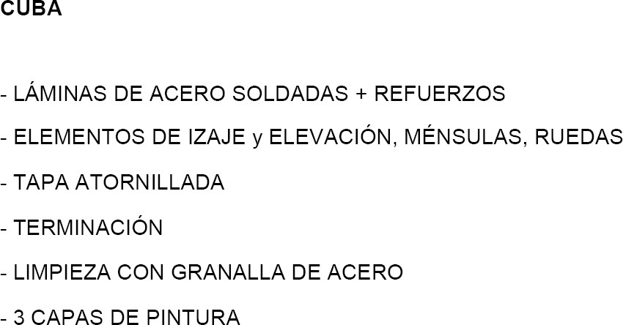
Operación y Mantenimiento de Subestaciones Eléctricas

Slide 29
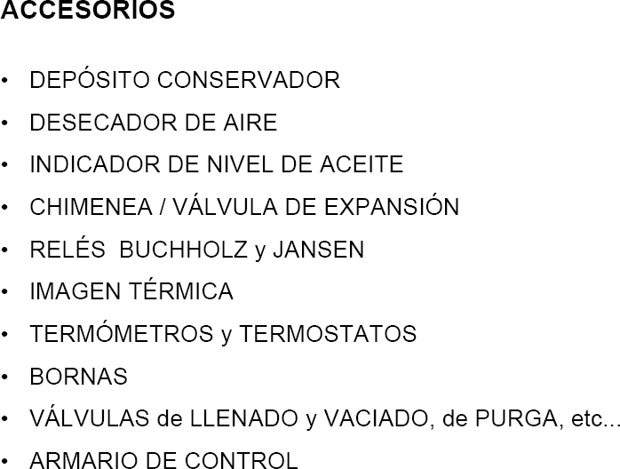
Operación y Mantenimiento de Subestaciones Eléctricas

Slide 30
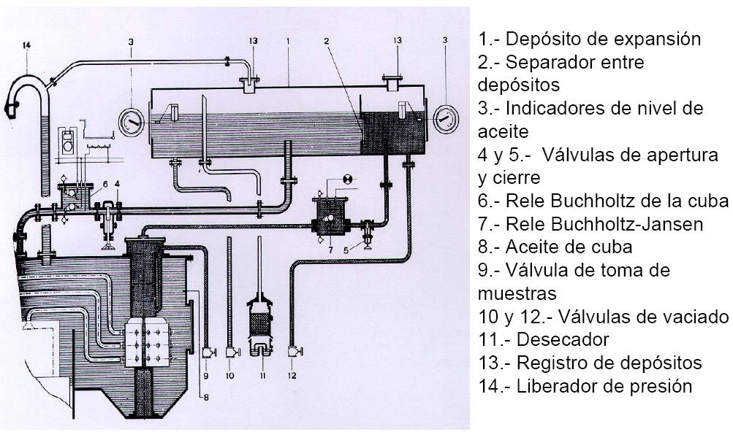
Operación y Mantenimiento de Subestaciones Eléctricas

Slide 31
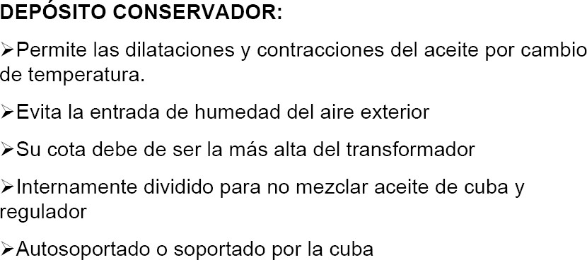
Operación y Mantenimiento de Subestaciones Eléctricas

Slide 32
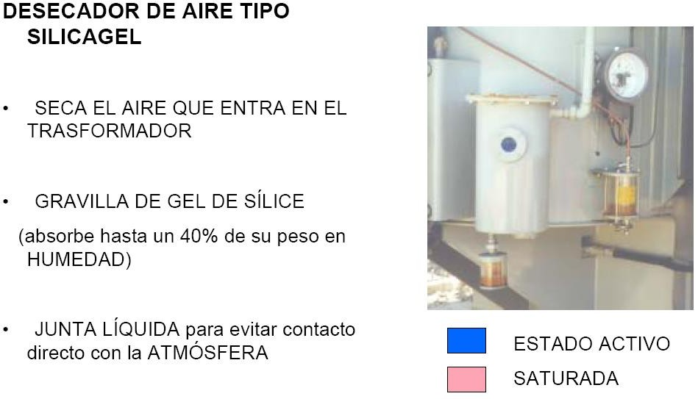
Operación y Mantenimiento de Subestaciones Eléctricas

Slide 33
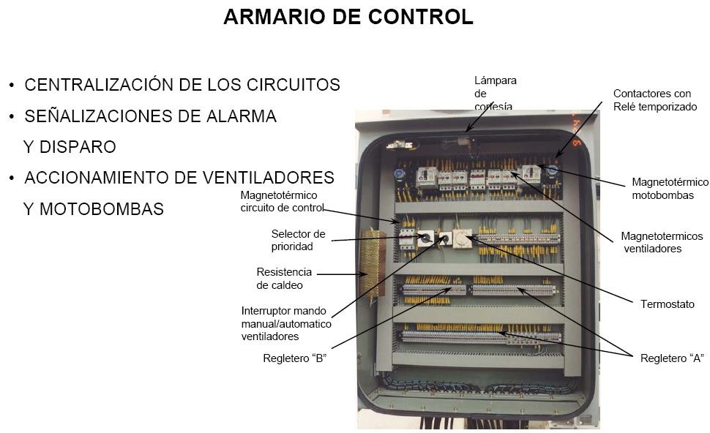
Operación y Mantenimiento de Subestaciones Eléctricas

Slide 34
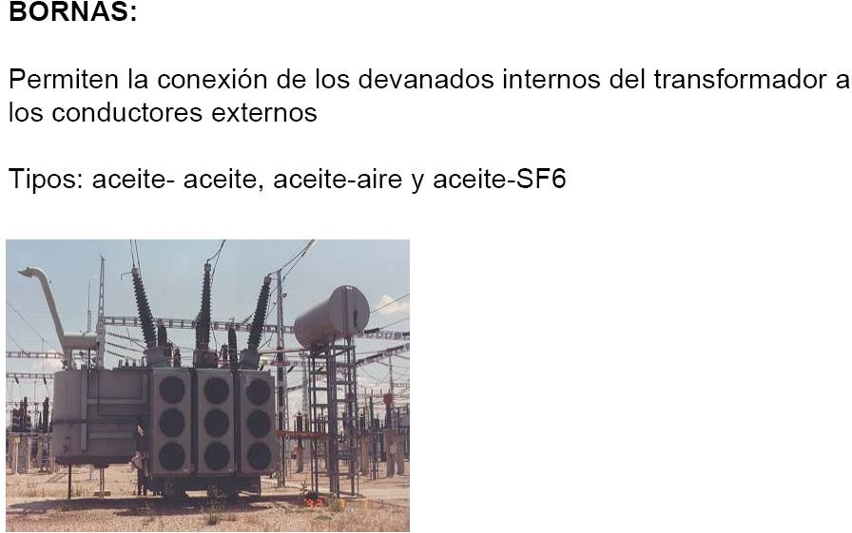
Operación y Mantenimiento de Subestaciones Eléctricas

Slide 35
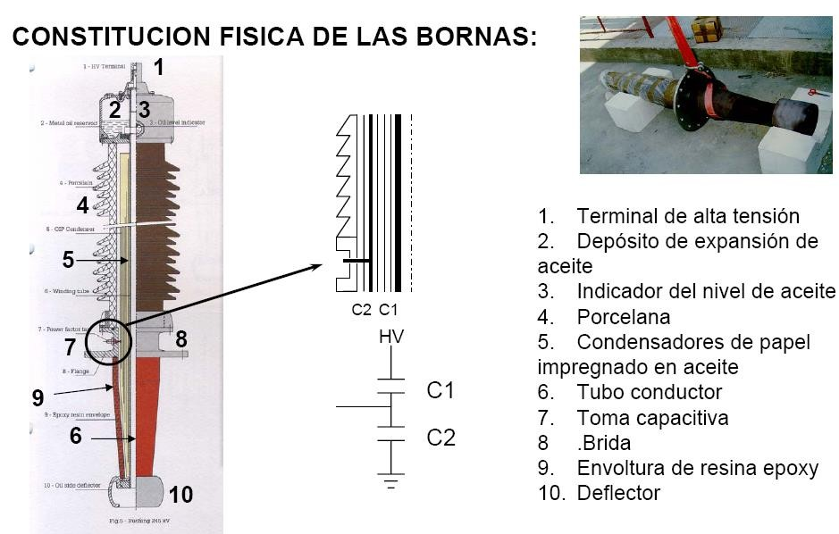
Operación y Mantenimiento de Subestaciones Eléctricas

Slide 36
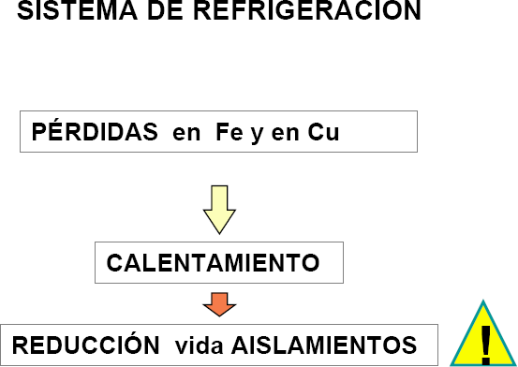
Operación y Mantenimiento de Subestaciones Eléctricas

Slide 37
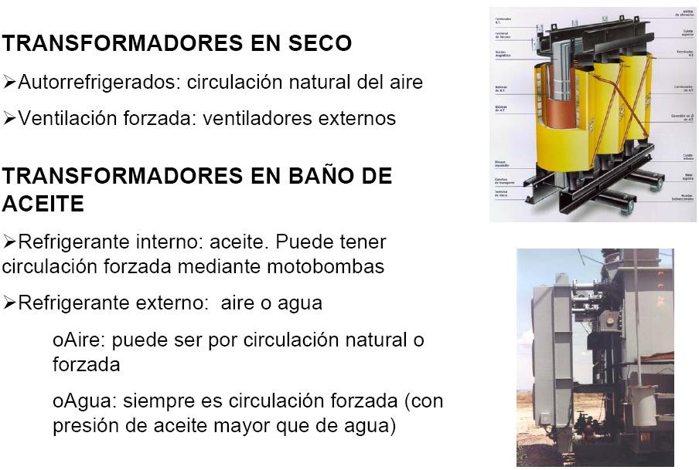
Operación y Mantenimiento de Subestaciones Eléctricas

Slide 38
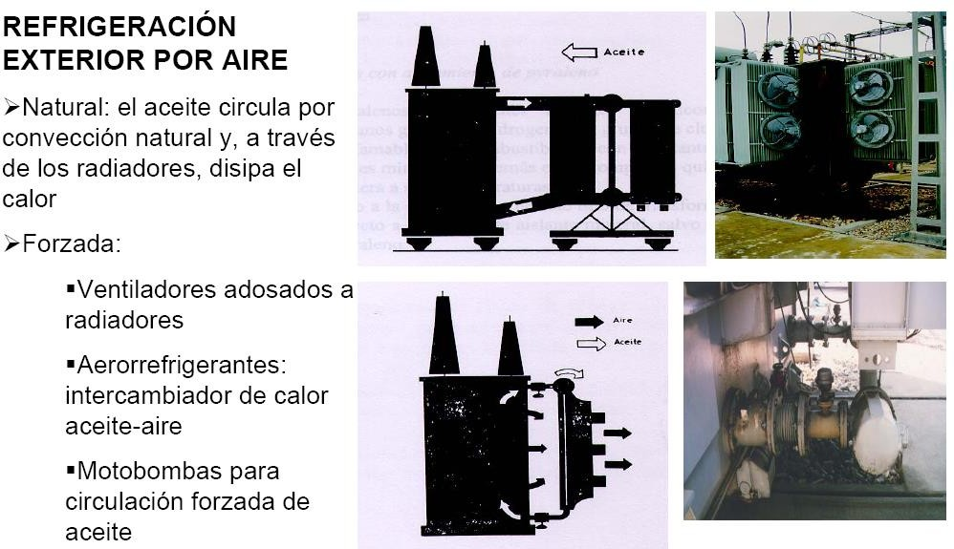
Operación y Mantenimiento de Subestaciones Eléctricas

Slide 39
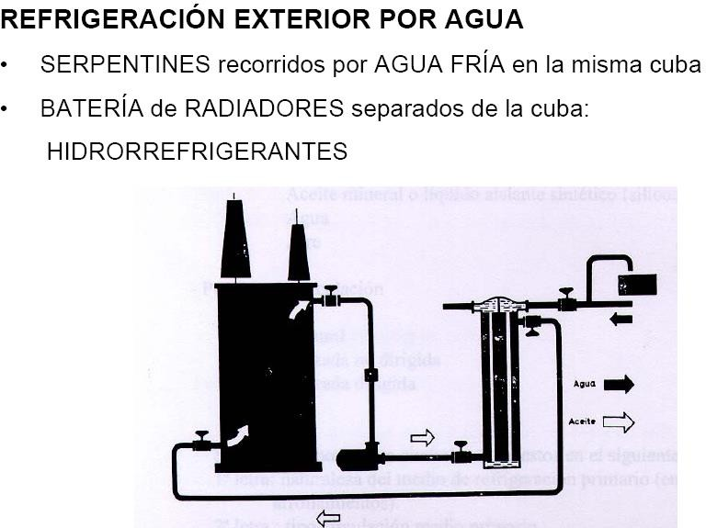
Operación y Mantenimiento de Subestaciones Eléctricas

Slide 40
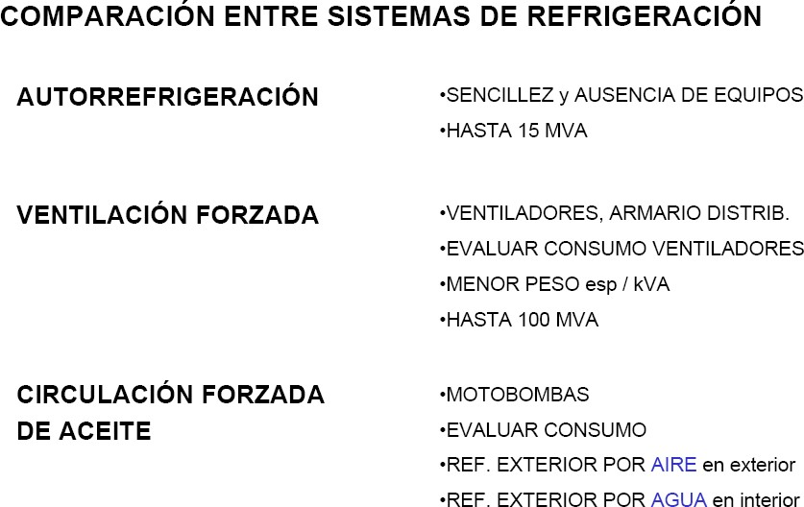
Operación y Mantenimiento de Subestaciones Eléctricas

Slide 41
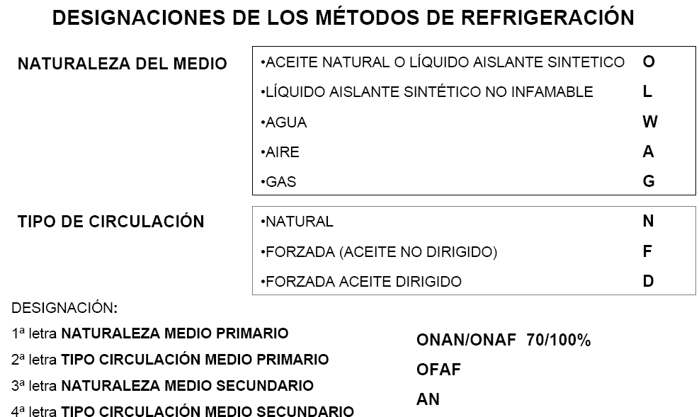
Operación y Mantenimiento de Subestaciones Eléctricas

Slide 42
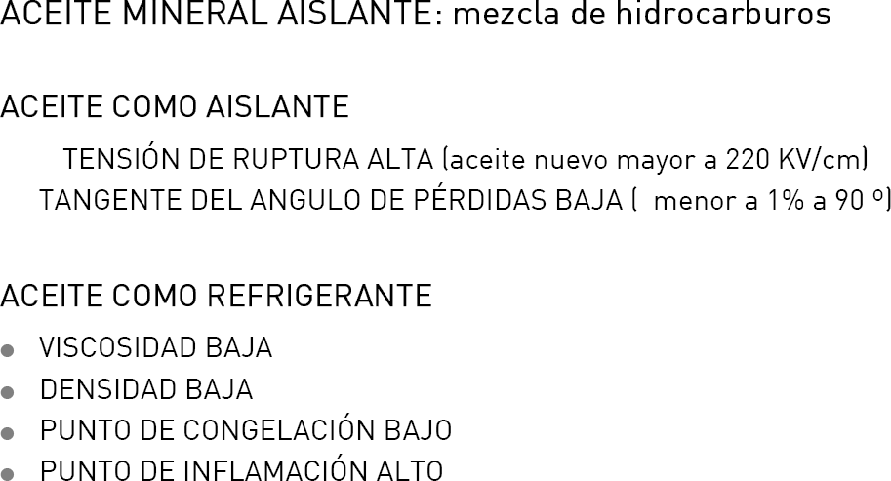
Operación y Mantenimiento de Subestaciones Eléctricas

Slide 43
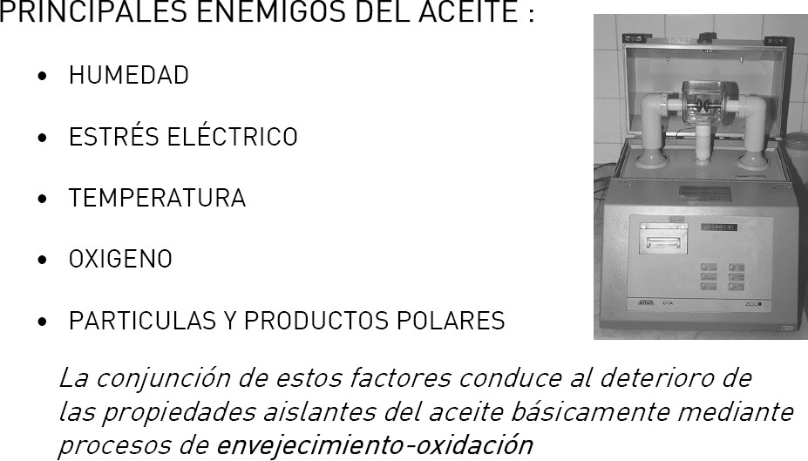
Operación y Mantenimiento de Subestaciones Eléctricas

Slide 44
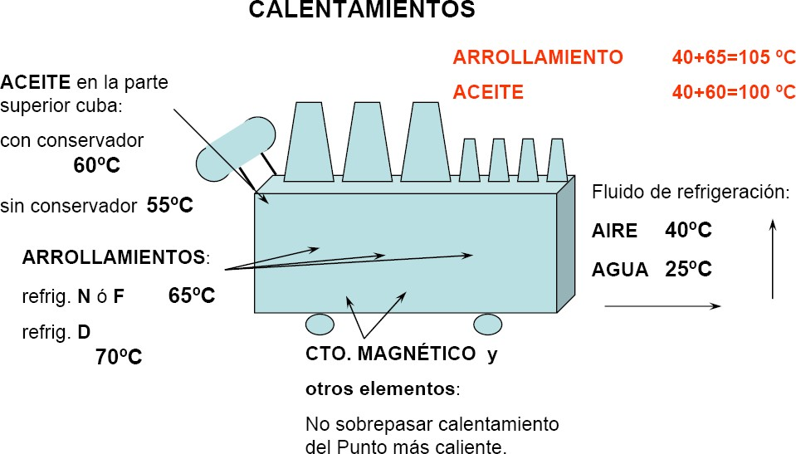
Operación y Mantenimiento de Subestaciones Eléctricas

Slide 45
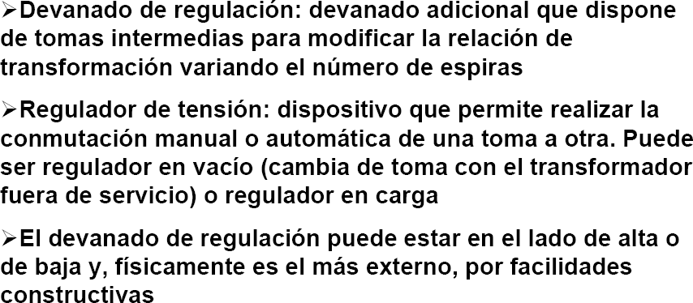
Operación y Mantenimiento de Subestaciones Eléctricas

Slide 46
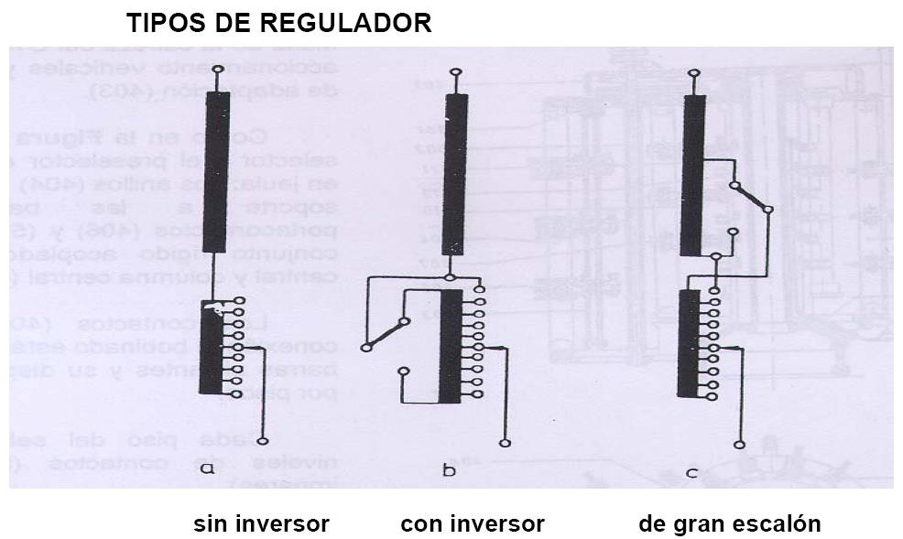
Operación y Mantenimiento de Subestaciones Eléctricas

Slide 47
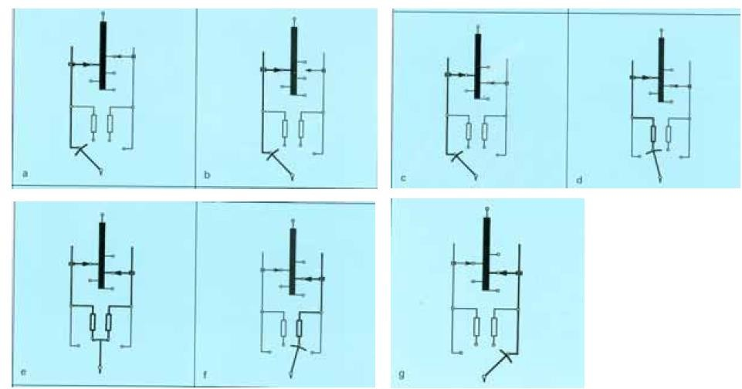
Operación y Mantenimiento de Subestaciones Eléctricas

Slide 48
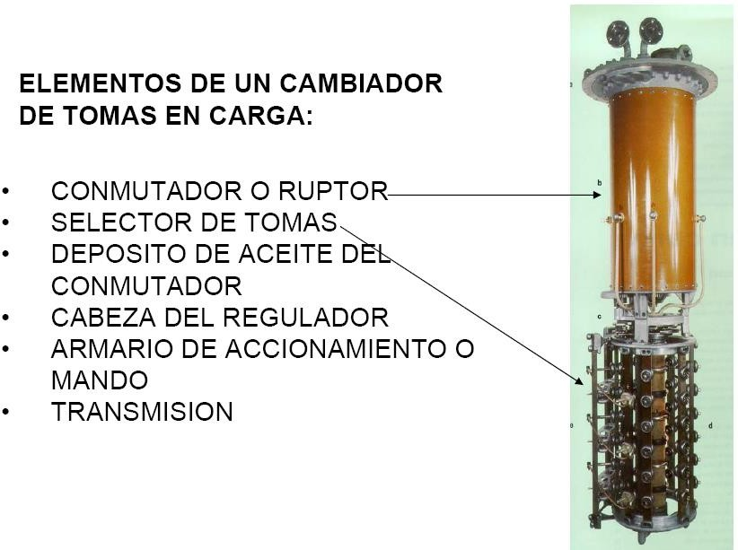
Operación y Mantenimiento de Subestaciones Eléctricas

Slide 49
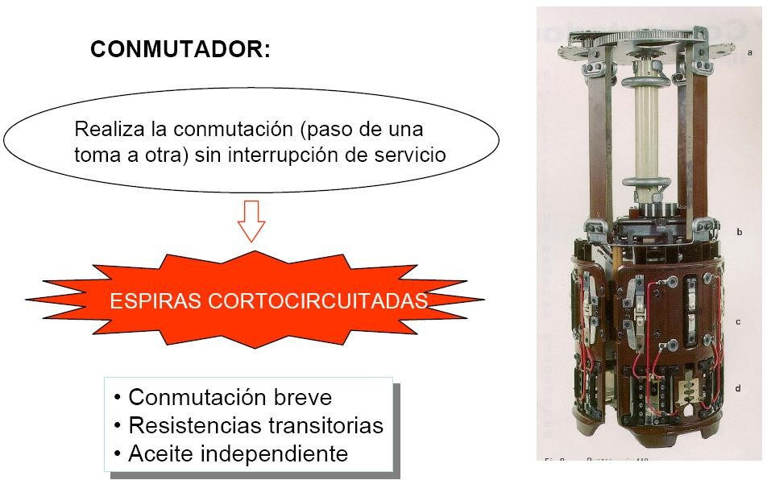
Operación y Mantenimiento de Subestaciones Eléctricas

Slide 50
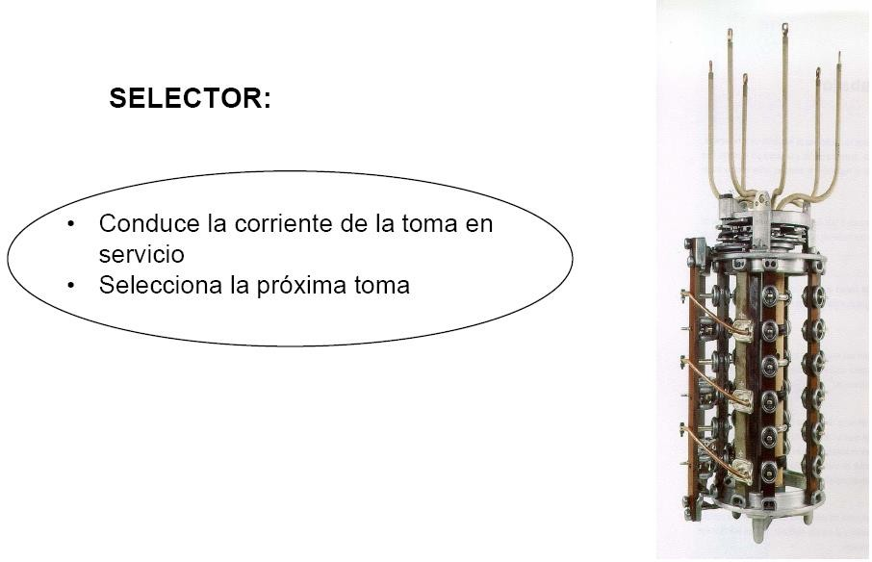
Operación y Mantenimiento de Subestaciones Eléctricas

Slide 51
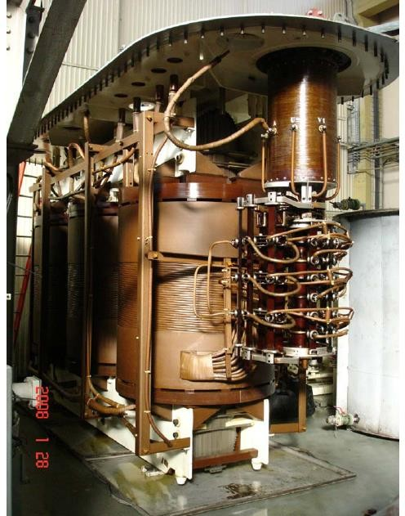
Operación y Mantenimiento de Subestaciones Eléctricas

Slide 52

Operación y Mantenimiento de Subestaciones Eléctricas

Slide 53

Operación y Mantenimiento de Subestaciones Eléctricas

Slide 54

Operación y Mantenimiento de Subestaciones Eléctricas

Slide 55

Operación y Mantenimiento de Subestaciones Eléctricas

Slide 56

Operación y Mantenimiento de Subestaciones Eléctricas

Slide 57

Operación y Mantenimiento de Subestaciones Eléctricas

Slide 58

Operación y Mantenimiento de Subestaciones Eléctricas

Slide 59

Operación y Mantenimiento de Subestaciones Eléctricas

Slide 60

Operación y Mantenimiento de Subestaciones Eléctricas

Slide 61

Operación y Mantenimiento de Subestaciones Eléctricas

Slide 62

Operación y Mantenimiento de Subestaciones Eléctricas

Slide 63

Operación y Mantenimiento de Subestaciones Eléctricas

Slide 64

Operación y Mantenimiento de Subestaciones Eléctricas

Slide 65


Operación y Mantenimiento de Subestaciones Eléctricas

Slide 66

Operación y Mantenimiento de Subestaciones Eléctricas

Slide 67

Operación y Mantenimiento de Subestaciones Eléctricas

Slide 68

Operación y Mantenimiento de Subestaciones Eléctricas

Slide 69

Operación y Mantenimiento de Subestaciones Eléctricas

Slide 70

Operación y Mantenimiento de Subestaciones Eléctricas

Slide 71

Operación y Mantenimiento de Subestaciones Eléctricas

Slide 72

Operación y Mantenimiento de Subestaciones Eléctricas

Slide 73

Operación y Mantenimiento de Subestaciones Eléctricas

Slide 74

Operación y Mantenimiento de Subestaciones Eléctricas

Slide 75

Operación y Mantenimiento de Subestaciones Eléctricas

Slide 76

Operación y Mantenimiento de Subestaciones Eléctricas

Slide 77

Operación y Mantenimiento de Subestaciones Eléctricas

Slide 78

Operación y Mantenimiento de Subestaciones Eléctricas

Slide 79

Operación y Mantenimiento de Subestaciones Eléctricas

Slide 80

Operación y Mantenimiento de Subestaciones Eléctricas

Slide 81

Operación y Mantenimiento de Subestaciones Eléctricas

Slide 82

Operación y Mantenimiento de Subestaciones Eléctricas

Slide 83

Operación y Mantenimiento de Subestaciones Eléctricas

Slide 84

Operación y Mantenimiento de Subestaciones Eléctricas

Slide 85

Operación y Mantenimiento de Subestaciones Eléctricas

Slide 86

Operación y Mantenimiento de Subestaciones Eléctricas

Slide 87

Operación y Mantenimiento de Subestaciones Eléctricas

Slide 88

Operación y Mantenimiento de Subestaciones Eléctricas

Slide 89

Operación y Mantenimiento de Subestaciones Eléctricas

Slide 90

Operación y Mantenimiento de Subestaciones Eléctricas

Slide 91

Operación y Mantenimiento de Subestaciones Eléctricas

Slide 92

Operación y Mantenimiento de Subestaciones Eléctricas

Slide 93

Operación y Mantenimiento de Subestaciones Eléctricas

Slide 94

Operación y Mantenimiento de Subestaciones Eléctricas

Slide 95

Operación y Mantenimiento de Subestaciones Eléctricas

Slide 96

Operación y Mantenimiento de Subestaciones Eléctricas

Slide 97

Operación y Mantenimiento de Subestaciones Eléctricas

Slide 98

Operación y Mantenimiento de Subestaciones Eléctricas

Slide 99

Operación y Mantenimiento de Subestaciones Eléctricas

Slide 100

Operación y Mantenimiento de Subestaciones Eléctricas

Slide 101

Operación y Mantenimiento de Subestaciones Eléctricas

Slide 102

Operación y Mantenimiento de Subestaciones Eléctricas

Slide 103

Operación y Mantenimiento de Subestaciones Eléctricas

Slide 104

Operación y Mantenimiento de Subestaciones Eléctricas

Slide 105

Operación y Mantenimiento de Subestaciones Eléctricas

Slide 106

Operación y Mantenimiento de Subestaciones Eléctricas

Slide 107

Operación y Mantenimiento de Subestaciones Eléctricas

Slide 108

Operación y Mantenimiento de Subestaciones Eléctricas

Slide 109

Operación y Mantenimiento de Subestaciones Eléctricas

Slide 110

Operación y Mantenimiento de Subestaciones Eléctricas

Slide 111

Operación y Mantenimiento de Subestaciones Eléctricas

Slide 112

Operación y Mantenimiento de Subestaciones Eléctricas

Slide 113

Operación y Mantenimiento de Subestaciones Eléctricas

Slide 114

Operación y Mantenimiento de Subestaciones Eléctricas

Slide 115

Operación y Mantenimiento de Subestaciones Eléctricas

Slide 116

Operación y Mantenimiento de Subestaciones Eléctricas

Slide 117

Operación y Mantenimiento de Subestaciones Eléctricas

Slide 118

Operación y Mantenimiento de Subestaciones Eléctricas

Slide 119

Operación y Mantenimiento de Subestaciones Eléctricas

Slide 120

Operación y Mantenimiento de Subestaciones Eléctricas

Slide 121

Operación y Mantenimiento de Subestaciones Eléctricas

Slide 122

Operación y Mantenimiento de Subestaciones Eléctricas

Slide 123

Operación y Mantenimiento de Subestaciones Eléctricas

Slide 124

Operación y Mantenimiento de Subestaciones Eléctricas

Slide 125

Operación y Mantenimiento de Subestaciones Eléctricas

Slide 126

Operación y Mantenimiento de Subestaciones Eléctricas

